Slide 1
Программный комплекс автоматизации обслуживания жилого фонда студенческого общежития
Руководитель
Шибеко В.Н.
Студент группы ИП-42
Пархоменко Павел

Slide 2
Постановка задачи
Приложение позволит коменданту следующее:
вести учет технического оборудования, которое ввозят студенты для личного пользования;
вести учет количества свободных и занятых мест с возможность фильтрации за год или за месяц;
для заполнения списка студентов комендант сможет импортировать файл формата Excel в базу данных;
мониторинг оплаты за проживание.
Для студентов будет реализовано:
личный кабинет, где они смогут следить за текущими новостями и событиями;
чат с воспитателем;
возможность создавать заявки на починку бытового оборудования.
Для воспитателей приложение предусматривает следующие функции:
создание и ведение ленты новостей;
создание и ведение ленты событий;
начисление баллов студентам;
создание чата со студентом или общей беседы;
оставлять замечания в личном кабинете студента.

Slide 3
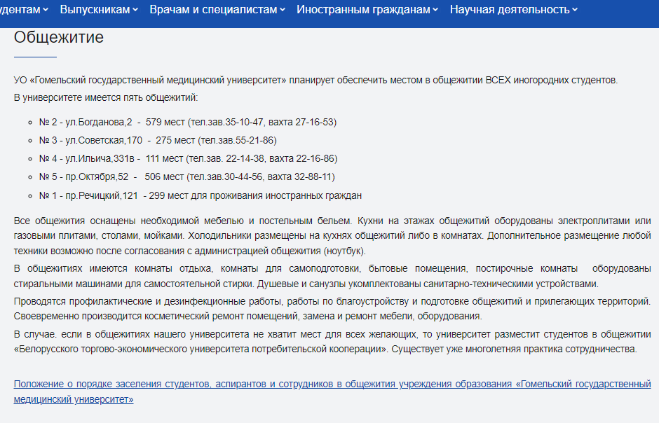
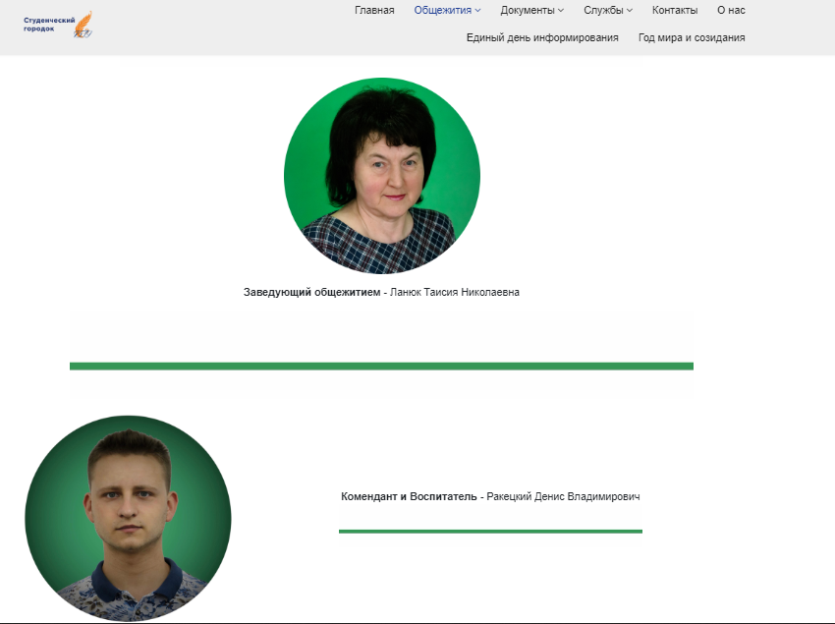
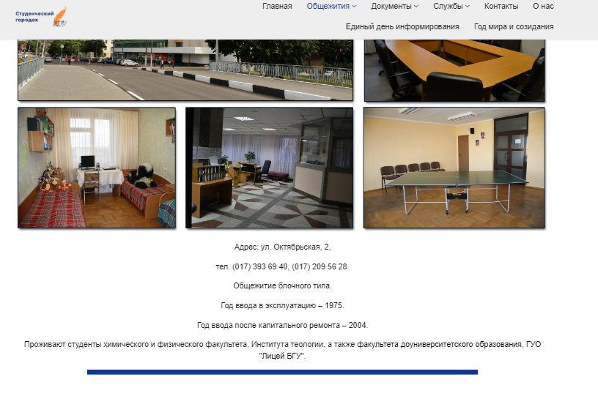
Аналоги

Slide 4
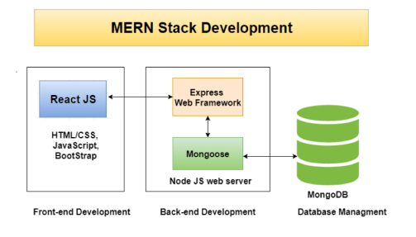
Используемый стек
MongoDb
Express
React
NodeJs
В основе этих фреймворков и библиотек находится язык программирования JavaScript.

Slide 5
Технологии
Разрабатываемый программный комплекс представляет WEB-приложения, которое подразделяется на frontend и backend часть.
Frontend часть:
JavaScript – для валидации и отправки запросов
React – компонентная библиотека для быстрой разработки пользовательского интерфейса
Redux – библиотека для хранения внутреннего состояния приложения
Bootstrap – библиотека для стилей

Slide 6
Технологии
Backend
Typescript – типизированный Javascript
Express – библиотека для создания путей запроса
Mongoose – провайдер для базы данных MongoDb
Еxpress-validator – библиотека для валидации данных на сервере
Websocket – для долгосрочного подключения пользователей
Тестирование
Jest – библиотека на javascript для модульного тестирования

Slide 7
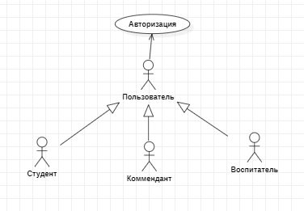
Роли

Slide 8
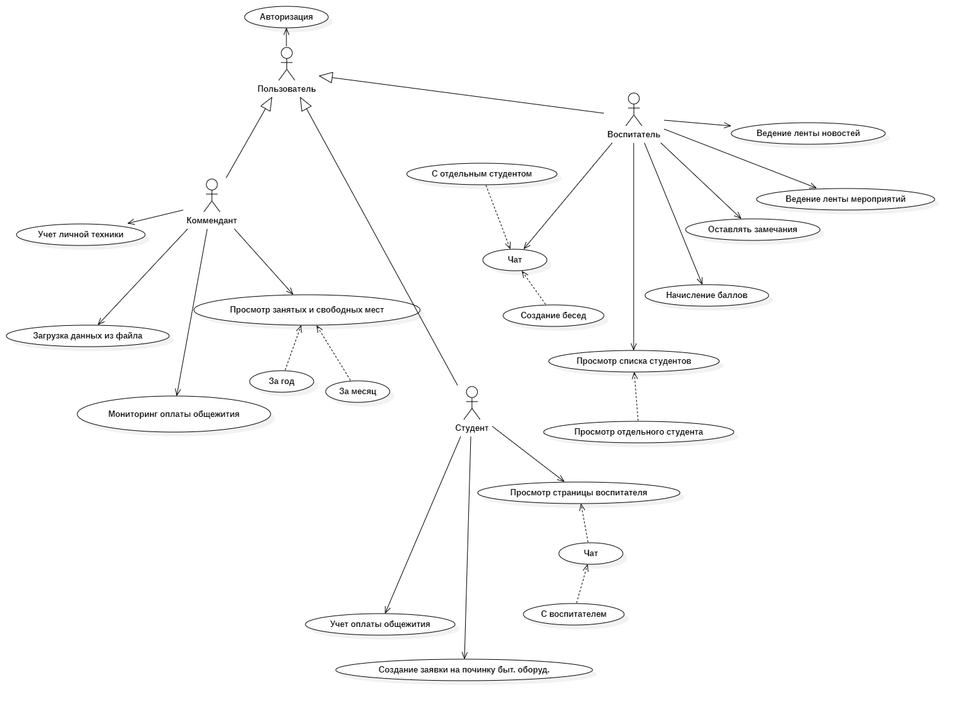
Диаграмма прецендентов и актеров

Slide 9
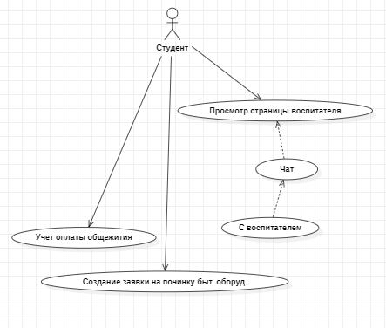
Прецеденты для роли «Студент»

Slide 10
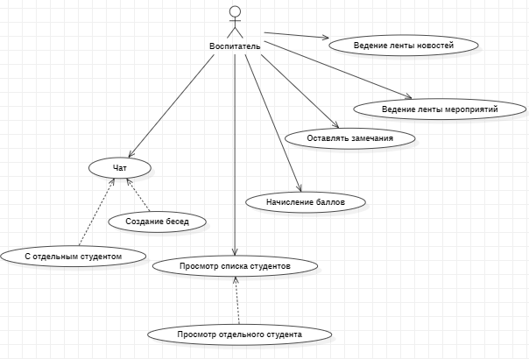
Прецеденты для роли «Воспитатель»

Slide 11
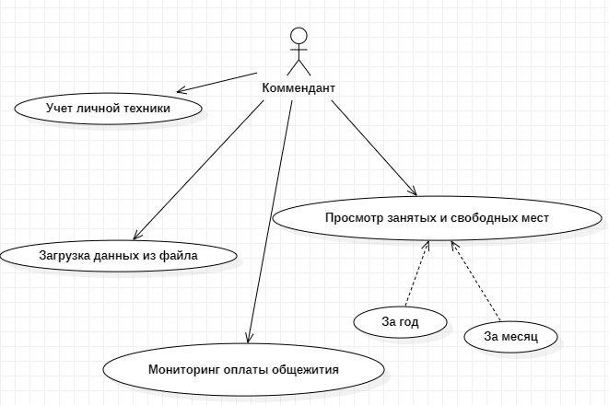
Прецеденты для роли «Комендант»

Slide 12
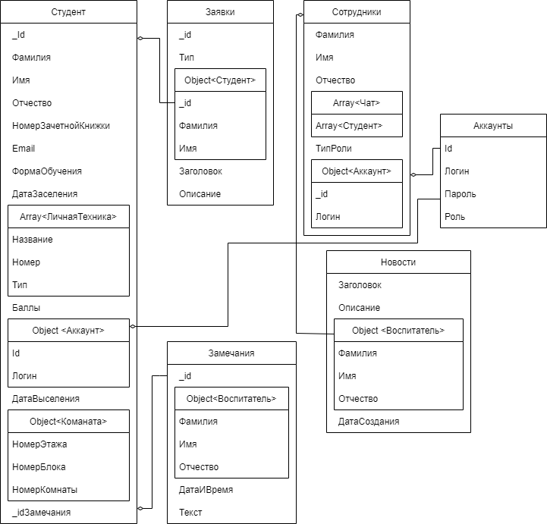

Slide 13
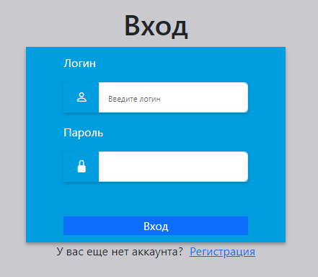
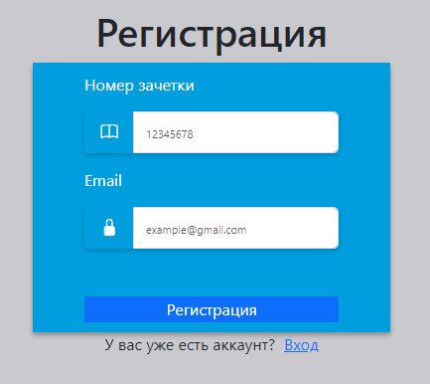
Реализация

Slide 14
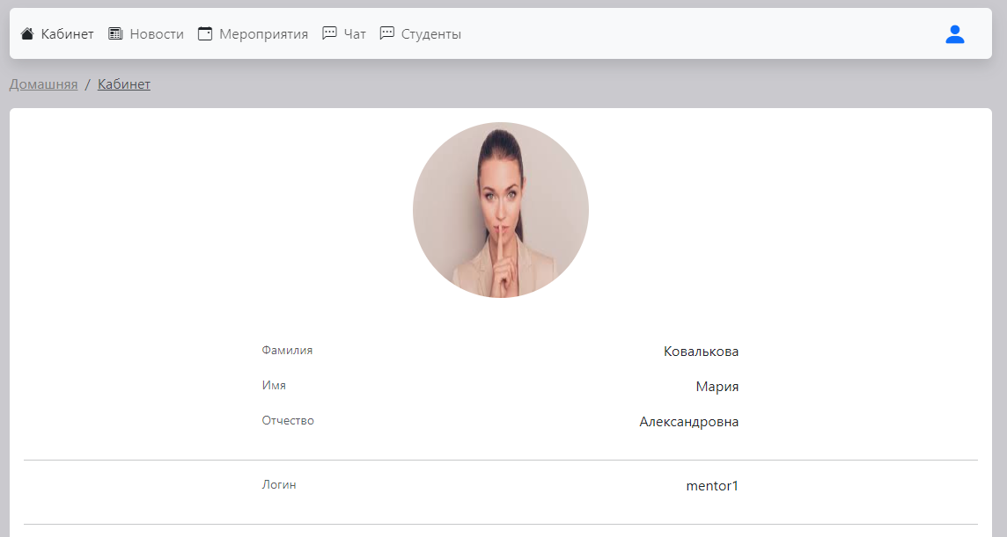
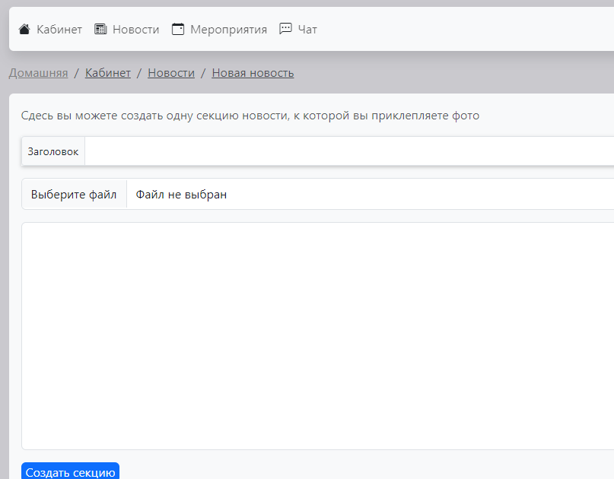
Личный кабинет воспитателя
Создание новости

Slide 15
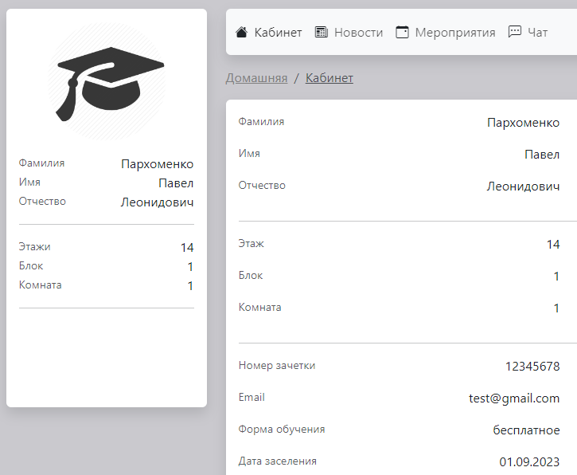
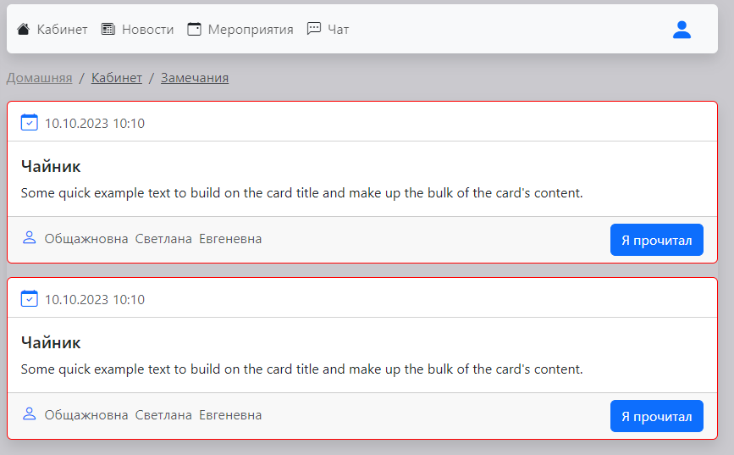
Личный кабинет
Просмотр замечаний

Slide 16
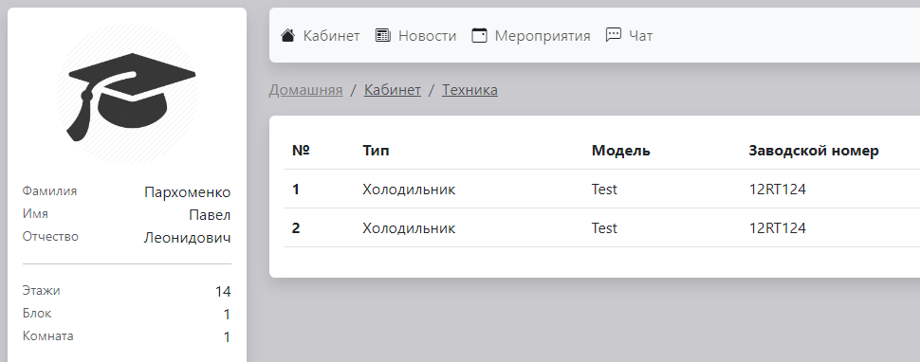
Просмотр личной
техники

Slide 17
Спасибо за внимание

